Slide 1
公
众
号
推
广
计
划
我们为你节省时间

Slide 2
目录
01
02
03
04
05
公众号搭建
确定用户
推广方式
粉丝互动
效果分析
Public number building
Determine the user
Extension method
Fan interaction
Effect analysis

Slide 3
01
名称选择
类别选择
微信号选择
头像选择
公众号搭建

Slide 4
公众号搭建
Public number building
名称选择
类别选择
选择项目名称做为公众号
选择目前比较热门的订阅号类别，每天都可以发送文章，比较容易吸引粉丝
微信号选择
头像选择
最好是公众号名称的全拼或者简拼，能让用户记住。
选择项目logo作为头像，简单明确

Slide 5
项目介绍
（以图文的方式介绍项目的区位、环境、优势等方面信息，方便客户了解）
户型欣赏
微官网
（户型图、效果图、360°全景，配以文字解读，介绍户型功能分区）
楼盘相册
（拍摄楼盘环境美景、活动和重要节点的相关照片，与客户一同分享见证构筑家园的点点滴滴）
微信自定义菜单
系统构架
楼盘动态
（及时发布项目建设相关动态，方便客户了解进度，同时收集发布与购房市场相关的时事政策等信息，为客户提供一定的知识科普和便利）
最新动态
最新活动
（发布跟进线下活动和优惠政策等信息，有利于项目的宣传推广，增加客户对项目的关注度）
预约看房
互动留言
咨询热线
（以表单或留言的方式收集客户信息，方便客户预约登记，有效的发掘潜在客户）
联系我们
（构建客户与项目的互动空间，便于搜集客户对项目的意见，增加客户粘性，维护项目形象）
（提供咨询热线，方便客户电话咨询，更可以及时收录客户的信息，从而实现营销目的）

Slide 6
公众号功能
Public number building
文章推送
图片分享
时事热点，项目信息、活动预告等等
准确及时的传递
图片简单以传播，容易被分享
及时了解需求
线上活动
作为平台可以及时准确的了解粉丝需求及购房意愿。
可以嫁接线上活动。
吸粉的同时传递项目信息

Slide 7
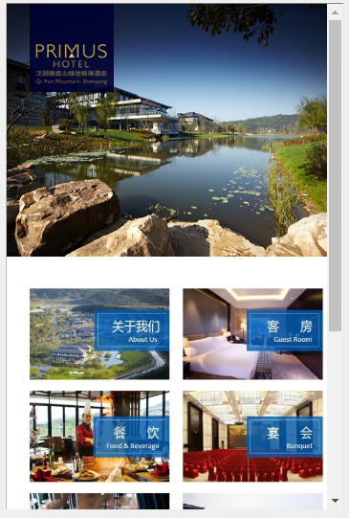
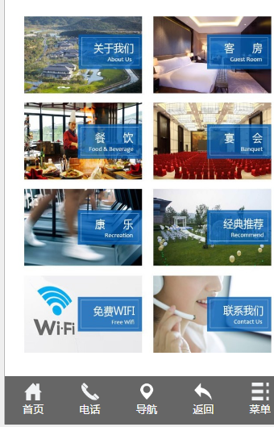
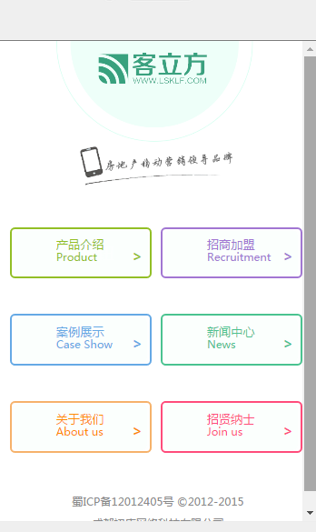
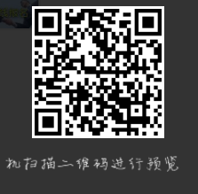
公众号微官网搭建
微官网：快速建立企业微信官网，全方位展现企业品牌
微官网是指将企业信息、服务、活动等内容通过微信网页的方式进行表现，不但提高了信息量，也使信息的展现更加赏心悦目，进一步提高用户体验，并且有各种精美模板以便选择，让您的粉丝有种惊艳的感觉，更多功能随意组合，选择更丰富，变换更随心。

Slide 8
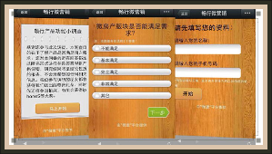
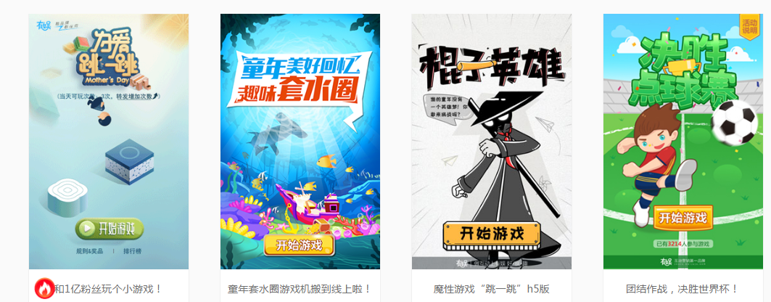
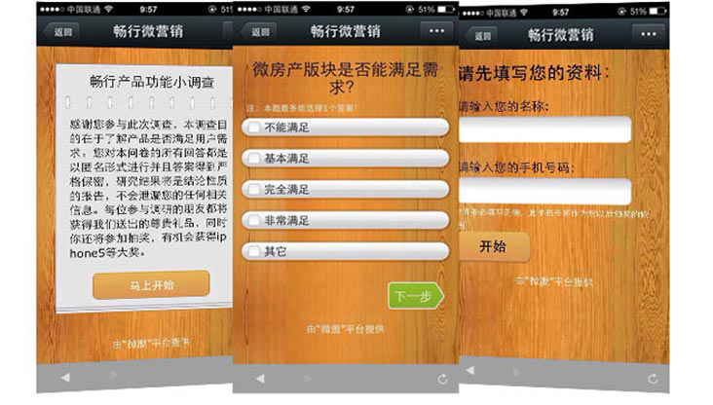
三方平台功能
Public number building
微调研：问卷调查、投票，贴近用户优化企业服务和体验
问卷调查、在线投票，贴近用户优化企业服务和体验，根据统计对营销活动效果作出判断，及时调整市场行为。
微互动：吸引用户参与，怎强用户沉淀
互动活动（大转盘、刮刮卡、优惠券、砸金蛋、接接乐、微投票等）：利用微信的强交互性，运用各种设计活动从而实现与用户的互动交流。商家通过发起营销活动，对已有客户进行再营销，通过不断更新补充主题，用户可以反复参与，并可带动周边朋友一起分享，从而形成极强的口碑营销效果。

Slide 9
用户性别
用户年龄
用户需求
02
确定用户
Determine the user

Slide 10
确定用户
Determine the user
用户性别对于房产来说么有太大要求，男女比例6比4
用户
性别
根据房产用户需求的年龄段最好在30岁~60岁。
确定
用户
用户
年龄
根据用户的性别、年龄来判断用户的可能需要哪些方面的文章。
用户
需求

Slide 11
微博
论坛
兴趣部落
线上吸粉活动
短信群发
03
推广方式
Extension method

Slide 12
推广方式
Extension method
微博
论坛
兴趣部落
微博昵称可以设置为广告语句，头像也可以设置为广告图片。微博内容可以插入公众号名称二维码等。
论坛昵称可以设置为广告语句，头像也可以设置为广告图片，发布帖子，帖子标题为具体哪一部电影的下载地址，在内容你巧妙地插入广告
昵称可以设置为广告语句，头像也可以设置为广告图片。部落审核较严格，尽量避免直接广告。
线上活动
短信群发
通过线上线下的活动实地吸粉
这样能有效的选择真实粉丝
这个不是很推荐使用，也要根据情况来决定。

Slide 13
及时回复粉丝评论
增加活动互动
条件允许可以线下
关注粉丝需求
04
粉丝互动
Fan interaction

Slide 14
粉丝互动
Fan interaction
及时回复粉丝评论
增加活动互动
及时回复文章评论，及时的与粉丝互动，增加粉丝粘度。
可以搞一些抽奖活动来吸引粉丝，如分享本文章到朋友圈可以参加抽奖之类。
条件允许可以线下
关注粉丝需求
根据公众号的规模来决定，通过线下活动可以更好地增加粉丝粘度。
根据粉丝的需求来增加公众号内容，能更好地提高用户体坛。

Slide 15
分析数据
调整方案
05
效果分析
Effect analysis

Slide 16
效果分析
Effect analysis
分析
效果
总结
经验
效果分析：
效果
通过对推广的分析，以检验推广是否取得了预期效果。是否突出了公众号在用户心目中的地位，提高了公众号的知名度。是否激发了用户的欲望，有效地引导用户产生关注公众号的行为。合理的分析能使推广更好地进行。本次公众号推广方案到此就结束了，希望大家的公众号能更好地发展!
再接
再厉
分析
Effect analysis
享受
成果

Slide 17
谢
观
看
谢

